Slide 1
P4 – Anticipez les besoins en consommation électrique de bâtiments
Etudiant : Luc Rogers
Mentor : Etienne Sanchez
07/05/2021

Slide 2
Sommaire
1. Problématique
2. Nettoyage
3. Exploration
4. Feature engineering
5. Modélisations
k-NN
Lasso
Random Forest
Réseau de neurones
6. Comparatif

Slide 3
Problématique

Slide 4

Problématique
Prédire les besoins énergétiques des bâtiments de la ville de Seattle
Objectifs :
Prédire consommation d’énergie
Prédire émissions de CO2
Evaluer l’influence de l’ENERGY Star Score sur la prédiction des émissions
Base de données open source :
https://www.kaggle.com/city-of-seattle/sea-building-energy-benchmarking#2015-building-energy-benchmarking.csv

Slide 5
Nettoyage

Slide 6
Nettoyage
Vérification des doublons ➔ 0 doublons
Sélection des variables avec < 30% de valeurs manquantes
Première sélection à la main ➔ voir slide suivante
Suppression des lignes avec targets vides
Concaténation des deux années 2015 et 2016
Groupby sur la variable OSEBuildingID
Si doublon on ne garde que la ligne la mieux renseignée
Suppression des valeurs aberrantes:
Total consommation ≥ Somme conso par type d’énergie
Valeurs négatives
Outliers: suppression à la main (voir slide correspondante)
➔ 25 colonnes supprimées
➔ 146 lignes supprimées (~4% du nombre total de bâtiments uniques)

Slide 7
Nettoyage - Variables sélectionnées:
Données permettant la jointure des deux dataframes:
OSEBuildingID: ID du bâtiment
DataYear: année des relevés de consommation
Données relatives à la problématique métier:
BuildingType : type du bâtiment (hôtel, caserne de pompier...)
PrimaryPropertyType : activité principale du bâtiment
Neighborhood: quartier
Latitude et Longitude
YearBuilt: année de construction
NumberofBuildings: nombre de bâtiments
NumberofFloors: nombre d'étages
PropertyGFATotal: surface totale
PropertyGFAParking: surface allouée au parking (consommation quasi nulle)
PropertyGFABuilding(s): surface allouée au bâtiment (information a priori redondante)
ListOfAllPropertyUseTypes: liste de toutes les activités du bâtiment
LargestPropertyUseType: activité dont la surface est la plus élevée
LargestPropertyUseTypeGFA: surface allouée à cette activité
ENERGYSTARScore: indice censé représenter la bonne utilisation des ressources énergétiques

Slide 8
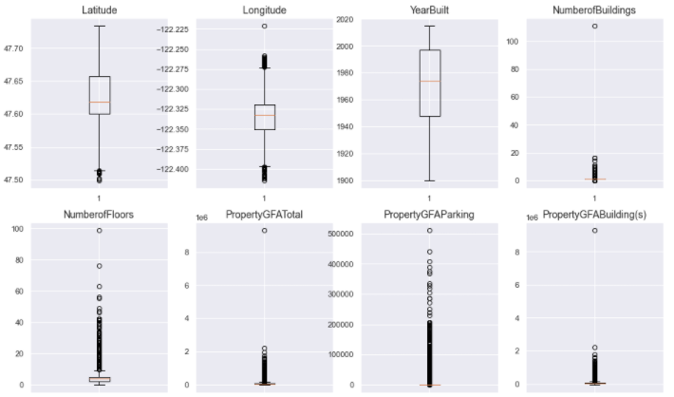
Nettoyage
Suppression des outliers à la main:

Slide 9
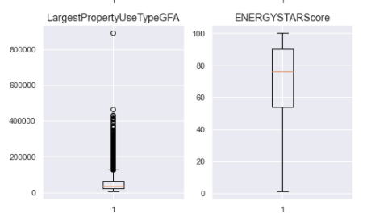
Nettoyage
Suppression des outliers à la main:

Slide 10
Exploration

Slide 11
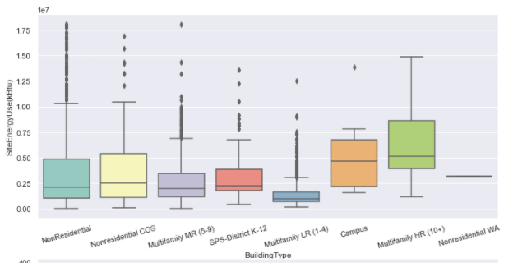
Exploration
➔ Des distributions différentes selon le type de bâtiment

Slide 12
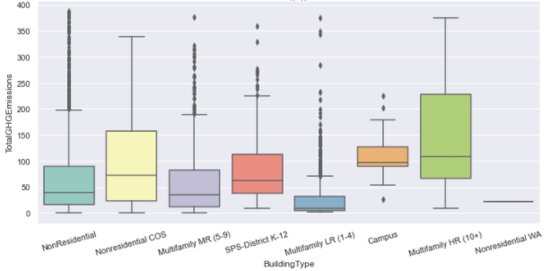
Exploration
➔ Des distributions différentes selon le type de bâtiment

Slide 13
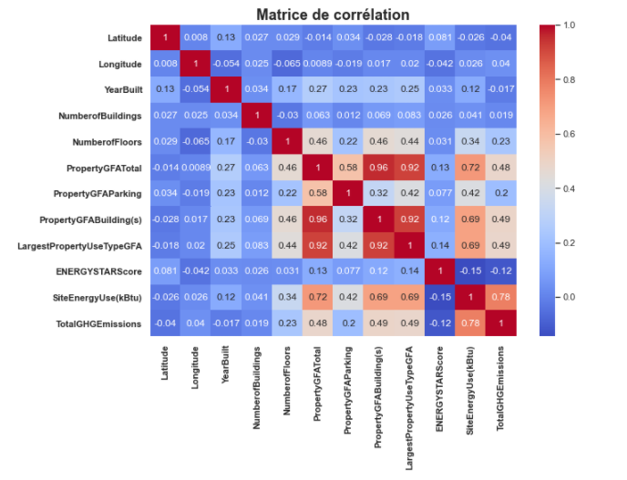
Exploration
➔ On supprime les variables explicatives corrélées

Slide 14
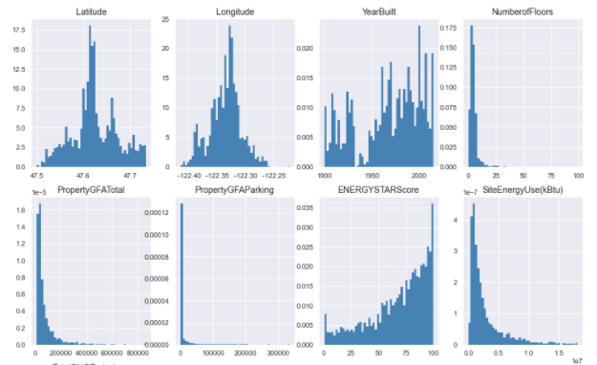
Exploration
➔ Certaines features présentent une forte asymétrie positive

Slide 15
Feature Engineering

Slide 16
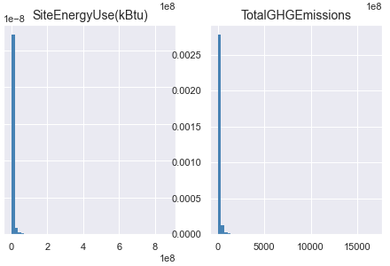
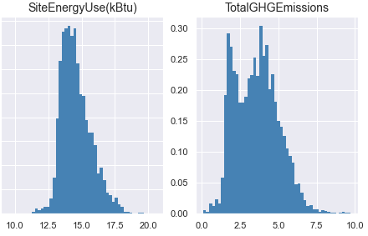
Feature engineering
Traitement valeurs manquantes
Variable numérique ➔ moyenne
Variable catégorielle ➔ mode
Transformation log(1+x) des features à forte asymétrie positive:
Encodage des variables catégorielles
Utilisation d’un scaler seulement pour les algorithmes le nécessitant

Slide 17
Feature engineering
Récapitulatif des transformations appliquées à chaque modèle:

Slide 18
Feature engineering
Différents jeux de données selon la cible à étudier
Consommation énergétique:
X0: jeu de données sans ENERGY Star Score
Emissions de CO2:
X1: jeu de données sans ENERGY Star Score
X2: jeu de données avec ENERGY Star Score

Slide 19
Modélisations
kNN
Lasso
Random Forest
Neural Network

Slide 20
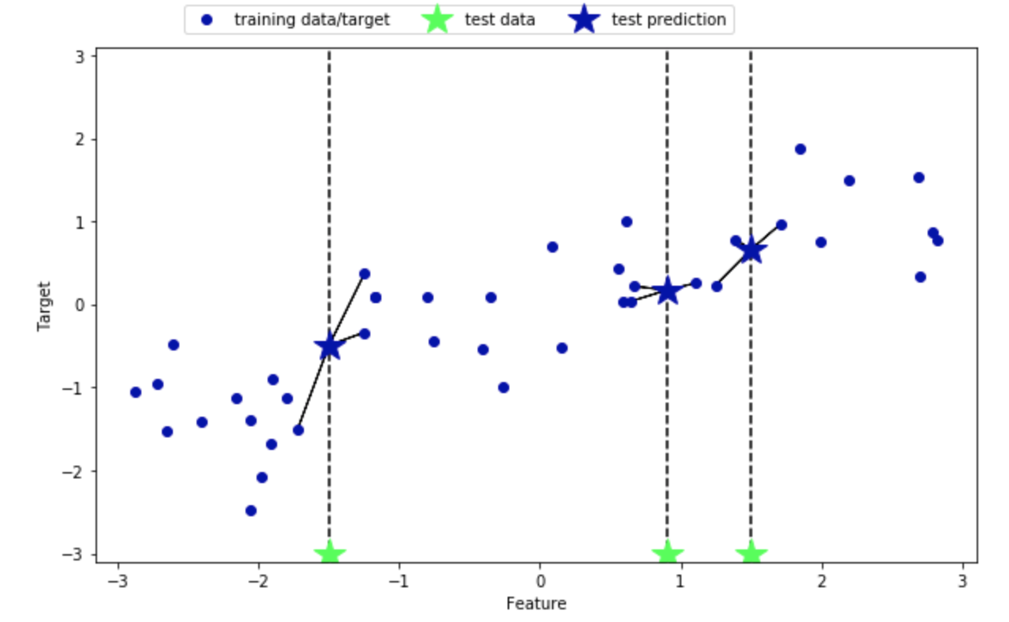
Modélisations - kNN
k-NN – Méthode des k plus proches voisins
Illustration du concept:

Slide 21
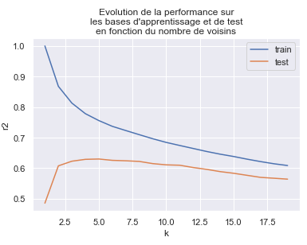
Modélisations - kNN
k-NN – Méthode des k plus proches voisins
On trouve l’hyperparamètre k par validation croisée
Globalement peu efficace sur ce jeu de données
Temps de calcul assez faibles, facilité de paramétrage (un seul hyperparamètre)

Slide 22
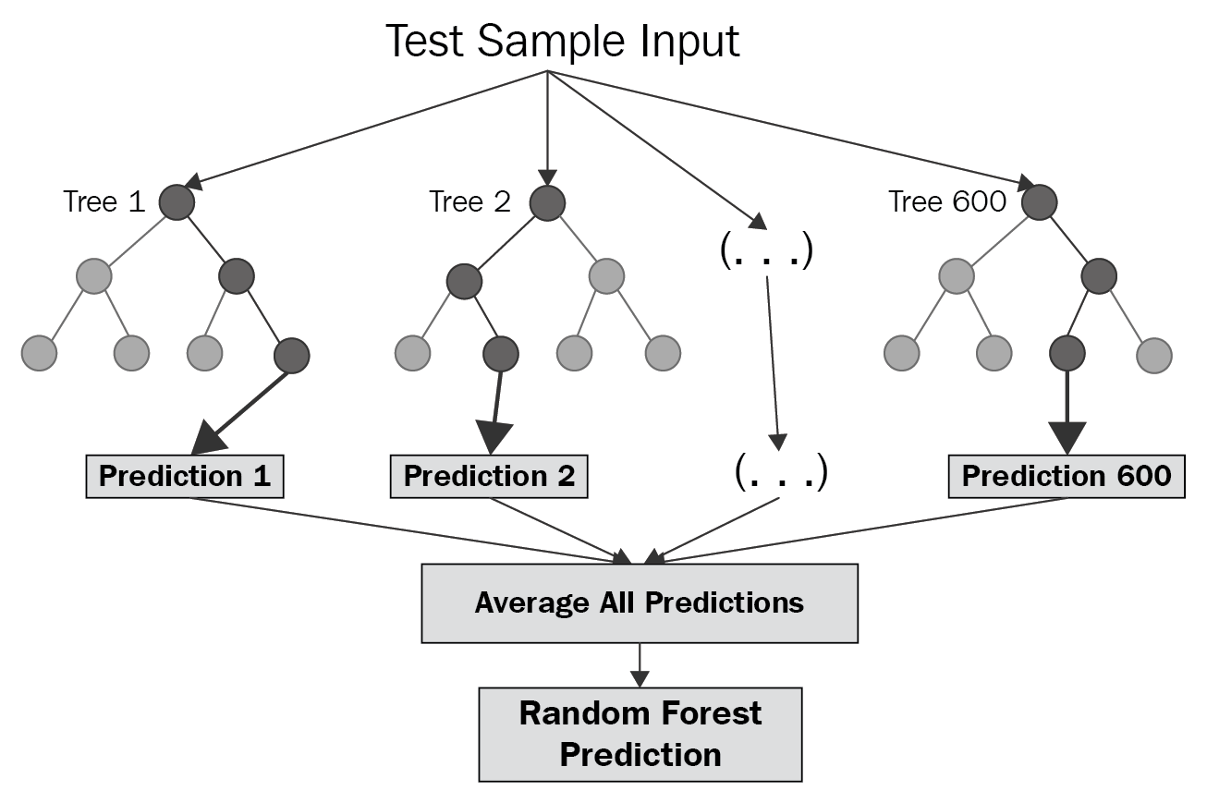
Modélisations – Random Forest
Random Forest :

Slide 23
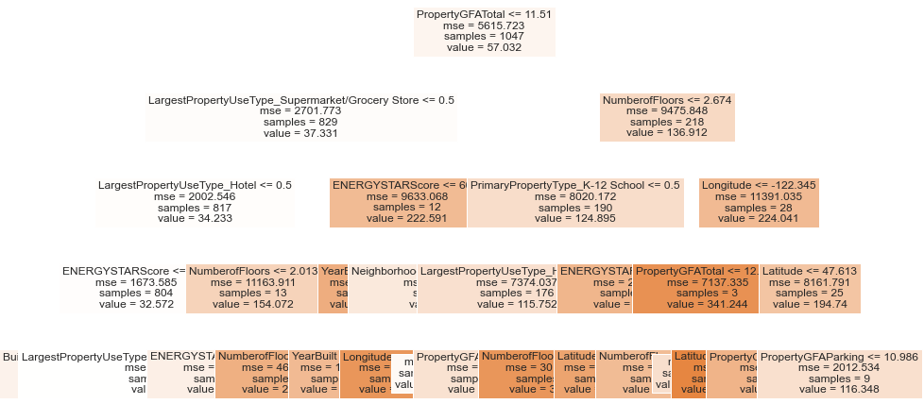
Modélisations – Random Forest
Random Forest – exemple d’arbre de décision
Exemple d’arbre de décision
Permet de faire ressortir les variables les plus utiles

Slide 24
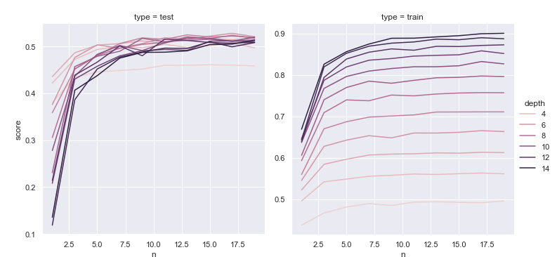
Modélisations - Random Forest
Random Forest
➔ Avantages: converge très facilement
➔ Optimum sur la profondeur des arbres utilisés pour éviter sur-apprentissage

Slide 25
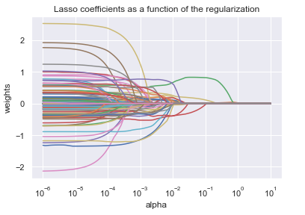
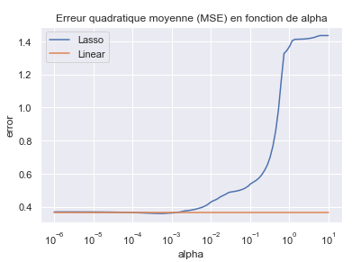
Modélisations - Lasso
Régression Lasso – feature selection
➔ Gain faible sur l’erreur
➔ Environ la moitié des features peuvent être supprimées

Slide 26
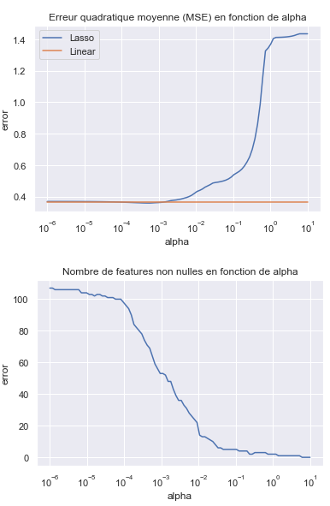
Modélisations - Lasso
Régression Lasso
➔ Permet la sélection
des features pertinentes

Slide 27
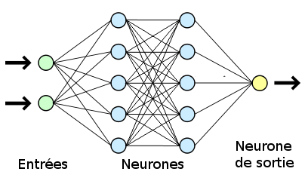
Modélisations – Réseau de neurones
Réseau de neurones séquentiel:
Feed forward
Réputé pour traiter efficacement systèmes non linéaires (traitement de l’image, …)
Descente du gradient (risque d’optimum local différent en fonction de l’initialisation)

Slide 28
Modélisations – Réseau de neurones
Réseau de neurones séquentiel
Résultats grid search:
➔ Paramétrage très coûteux en calculs/temps de réglage
➔ Mais: les meilleures performances

Slide 29
Comparatif

Slide 30
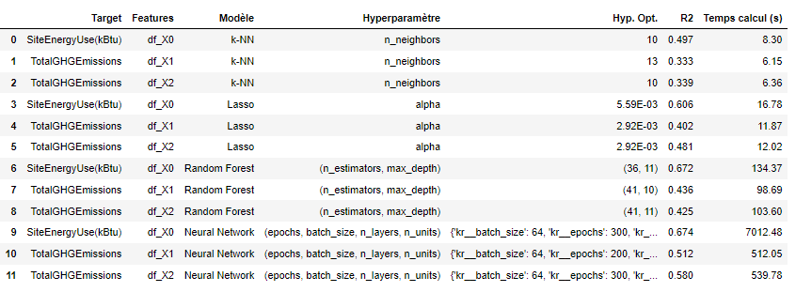
Comparatif

Slide 31
Comparatif
Target = Consommation énergétique
➔ Random Forest aussi précis que Neural Network, R²=0,672
➔ Mais temps de calcul et paramétrages beaucoup plus simples !

Slide 32
Comparatif
Target = Emissions CO2
➔ Le Réseau de neurones est le plus efficace ici, R² = 0,580

Slide 33
Conclusion
Modèles retenus selon le score:
Consommation électrique: Random Forest
Emissions de CO2: Réseau de neurones séquentiel
Amélioration des scores de prédiction en fonction de la complexité du modèle
Mais parfois gain assez faible et non pertinent (RF ⬄ NN)
Sans les données sur la consommation la prédiction des émissions devient bien plus difficile
Utilité de l’ENERGY STAR Score démontrée

Slide 34
Merci de votre attention

Slide 35
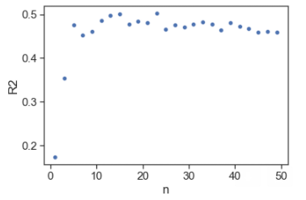
Annexe
R² score pour kNN en fonction de
N composantes ACP

